Slide 1
Введение в python

Slide 2
Программирование
Программирование — это процесс создания компьютерных программ. Они нужны, чтобы облегчить привычные будничные или рабочие процессы. Например, чтобы не считать каждый раз в уме, хватит ли на мороженое, можно поручить эту задачу компьютеру.
Язык программирования — это формальная знаковая система, на которой пишут компьютерные программы. Его можно представить как набор разнообразных правил и команд, на основе которых программист пишет код. Иногда словосочетание сокращают как ЯП.

Slide 3
Основные понятия
Переменная (Variable) --- Это идентификатор, используемый для хранения значений в памяти компьютера. Программист может присваивать и изменять значения переменных. Например переменная name, хранит имя человека и мы можем получить его используя эту переменную.
Логическое выражение в программировании — конструкция языка программирования, результатом вычисления которой является «истина» или «ложь». Это может быть сравнение ==, или знаки > и <
Функция (Function) - Это блок кода, который выполняет определенную операцию. Функции могут быть вызваны и использованы в различных частях программы.

Slide 4
Условное выражение (Conditional Statement) Это конструкция, которая проверяет логическое выражение и выполняет определенное действие, в зависимости от условий. Примером может быть оператор “if-else”.
Цикл (Loop) - Это конструкция, позволяющая программе выполнять определенный блок кода многократно.
Массив (Array) - Это структура данных, позволяющая хранить множество элементов одного типа. Элементы массива могут быть обращены по индексу.
Индекс — число, буквы или другая комбинация символов, указывающая место элемента в массиве.

Slide 5
Объект — это набор переменных и функций, как в традиционном функциональном программировании. Переменные и функции и есть его свойства.
Атрибуты— это переменные, конкретные характеристики объекта, такие как цвет поля или имя пользователя.
Класс — это «шаблон» для объекта, который описывает его свойства. Несколько похожих между собой объектов, например профили разных пользователей, будут иметь одинаковую структуру, а значит, принадлежать к одному классу. Каждый объект — это экземпляр какого-нибудь класса.

Slide 6
Python
Python — это язык программирования, который широко используется в интернет-приложениях, разработке программного обеспечения, науке о данных и машинном обучении (ML). Разработчики используют Python, потому что он эффективен, прост в изучении и работает на разных платформах.
https://colab.research.google.com/

Slide 7
ООП
Объектно-ориентированное программирование (ООП) — это подход, при котором программа рассматривается как набор объектов, взаимодействующих друг с другом. У каждого есть свойства и поведение. В программировании объекты — это структуры данных: пользователь, кнопка, сообщение. У них, как и у реальных предметов, могут быть свойства: цвет, содержание или имя пользователя. А чтобы объединить между собой объекты с похожими свойствами, существуют классы.

Slide 8
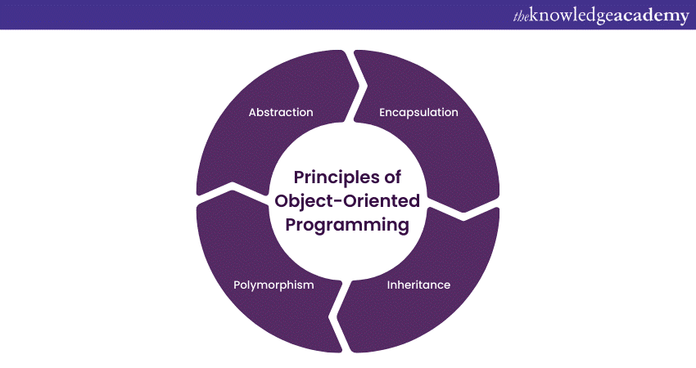

Slide 9
Абстракция означает выделение главных, наиболее значимых характеристик предмета и наоборот — отбрасывание второстепенных, незначительных.
Инкапсуляция это принцип, согласно которому внутреннее устройство сущностей нужно объединять в специальной «оболочке» и скрывать от вмешательств извне. Доступ к объектам возможен через специальные открытые методы, а напрямую обратиться к их содержимому нельзя.

Slide 10
Наследование — механизм, который позволяет описать новый класс на основе существующего (родительского). При этом свойства и функциональность родительского класса заимствуются новым классом.
Полиморфизм — это возможность работать с несколькими типами так, будто это один и тот же тип. При этом поведение объектов будет разным в зависимости от типа, к которому они принадлежат.

Slide 11
Python правила написания кода
Каждая команда выполняется последовательно, если вы пишете цикл,условное выражение или функцию, код который выполняется внутри, нужно отделить 4 пробелами или tab.
Названия переменных и функций должны быть на английском

Slide 12
Типы переменных
Тип перменной указывает на то, какие данных хранит переменная и какие операции с ней можно выполнять
Типы переменных в языке Python не объявляются очевидно, тем не менее они присутствуют. Интерпретатор понимает что записывается в переменную и на основании этого добавляет тип к этой переменной.
Всего в Python есть 4 базовых типа переменных:
some = 1 ; Integer - целые числа;
some = 1.12 ; Float - числа с плавающей точкой;
some = "Привет" ; String - строки;
some = True ; Boolean - тип данных принимающий либо False, либо True.

Slide 13
Логические выражения
Оператор | Пример | Возвращает true, если
> | a>b | a больше b
< | a<b | a меньше b
>= | a>=b | a больше, или равно b
<= | a<=b | a меньше, или равно b
== | a==b | a и b имеют одинаковое значение
! | !a>b | выражение a>b возвращает false
and | a>0 and a<10 | a больше 0 и меньше 10
or | a==b or a>b | a больше или равно b
in | x in [1, 2, 3] | значение x есть в массиве

Slide 14
Циклы
python имеет 2 вида циклов for и while. for указывает, что некоторые действия выполняются заданное количество раз, а while указывает, что действия должны выполнятся пока некоторое условие возвращает true

Slide 15
Создание функции
def add(x, y):
"""Сложение двух чисел."""
return x + y
Эта функция получает два аргумента и возвращает их сумму.
def add объявляет функцию и указывает ее имя, в круглых скобка указываются аргументы функции, которые она должна получить для работы. return указывает значения, которые возвращяет функция

Slide 16
Примеры кода
https://colab.research.google.com/drive/1Gty2RtfBWmtvxIuDJdXjZrveyBCCWzk9?usp=sharing

Slide 17
Задание 1
Создайте функцию, которая будет генерировать безопасный пароль указанной длинны. Пароль должен содержать, строчную букву, заглавную букву, символ и цифру, у вас не может быть последовательных одинаковых символов.
То есть если ваш пароль начинается с строчной буквы, то после нее не может быть еще одной буквы, должна быть цифра, заглавная буква или символ.

Slide 18
Задание 2
Создайте консольный список покупок. У пользователя должен быть выбор из 4 команд: Добавить товар
Убрать товар
Показать список
Закончить
При добавлении товара пользователь так-же указывает его количество, если пользователь добавляет товар, который уже есть в списке, то его количество должно добавиться к количеству существующего товара

